Slide 1
大众进口车销售质量流程图

Slide 2
销售质量平台 www.vgic-network.com
经销商标准手册
售前
售后
报告发布
DOS Audit
CSS+OEM Care
QSP evaluation
星级评定结果
包含1. 指导手册 2. 月度和季度报告 3. 申诉结果反馈
QSP 要求每个季度(月)可以存储100个1小时视频供经销商查询
最佳案例分享
视频
文件
点赞与跟帖
案例手册
五星经销商视频
在线看
下载看
投票功能
BMR
(财务经理权限）
季度报告
指导手册
经销商人员信息
月度提报
除经销商标准(DOS)外，所有视频，文件都可以保存到本地，
不支持在线打印
新增功能
现有功能
Seite <number>

Slide 3
申诉管理
Actor | 经销商 | 第三方（卓思） | 厂商 | 区域经理
经销商决定申诉
[ 申诉列表查询(经销商）]
[申诉登记]
[申诉反馈 ]
[申诉反馈 ]
[申诉反馈 ]
是
是
是否需要区域反馈
是否需要厂商反馈
否
结束
否

Slide 4
To-Be Process 陈述书
Process ID |  | Process 名(L.2) | 人员信息提报 | 制作人 | 牟俊生
Sub process ID |  | Sub process 名(L.3)
Process 说明及 Activity 说明 | 经销商登记人员的基本信息，登记之后可以进行查看，但是不能进行修改和删除 经销商可以查看自己权限内的人员信息，总部人员可以查看所有人员的信息， 总部人员对于人员的信息可以进行删除和修改 经销商需要修改的部分通过电话或者邮件等线下方式向总部进行申请
主要变化事项 | 现行(As-Is) | 目标(To-Be)
提问事项

Slide 5
报告发布
Actor | 文件服务器 | 应用服务器
总部人员
经各权限人员 (经销商， 区域经理)
报告已经生产完毕
上传数据到服务器
[报告查询(查看)]
[报告查询(报告下载) ]

Slide 6
To-Be Process 陈述书
Process ID |  | Process 名(L.2) | 报告发布 | 制作人 | 牟俊生
Sub process ID |  | Sub process 名(L.3) | 报告发布
Process 说明及 Activity 说明 | 报告文件生成后总部人员上传到文件服务器 各权限人员可以进行查看和文件的下载
主要变化事项 | 现行(As-Is) | 目标(To-Be)
提问事项

Slide 7
案例视频
Actor | 文件服务器 | 应用服务器
总部人员
经各权限人员 (经销商， 区域经理)
案例视频制作完毕
上传数据到服务器
[案例视频列表]
[案例视频(点赞) ]
[案例视频详细 ]
[跟帖 ]
[案例视频播放 ]

Slide 8
To-Be Process 陈述书
Process ID |  | Process 名(L.2) | 案例视频 | 制作人 | 牟俊生
Sub process ID |  | Sub process 名(L.3) | 案例视频
Process 说明及 Activity 说明 | 案例视频制作完毕之后由总部人员上传到服务器 案例视频可以进行播放，下载 案例视频可以信息点赞和跟帖功能
主要变化事项 | 现行(As-Is) | 目标(To-Be)
提问事项

Slide 9
QSD视频
Actor | 文件服务器 | 应用服务器
QSD
经各权限人员 (经销商， 区域经理)
QSD视频制作完毕
[QSD视频上传 ]
[QSD视频列表(删除) ]
[QSD视频列表]
[QSD视频下载 ]

Slide 10
To-Be Process 陈述书
Process ID |  | Process 名(L.2) | 案例视频 | 制作人 | 牟俊生
Sub process ID |  | Sub process 名(L.3) | 案例视频
Process 说明及 Activity 说明 | 案例视频制作完毕之后由总部人员上传到服务器 案例视频可以进行播放，下载 案例视频可以信息点赞和跟帖功能
主要变化事项 | 现行(As-Is) | 目标(To-Be)
提问事项

Slide 11
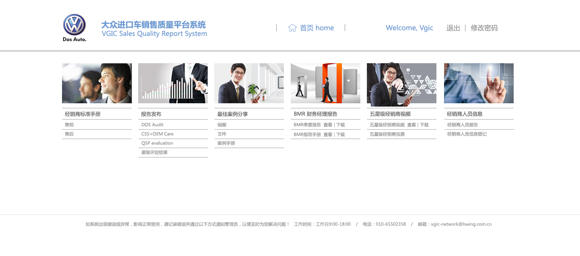
附件1 首页

Slide 12
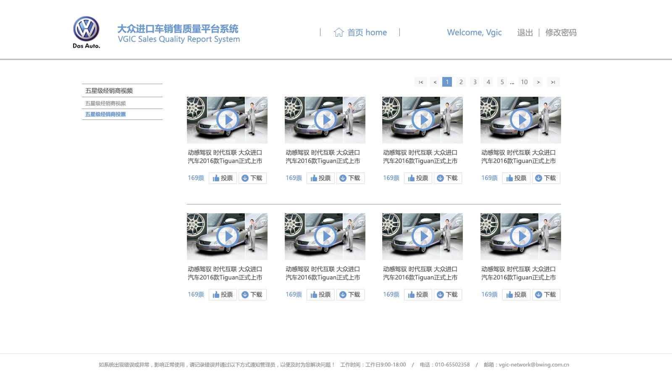
附件2 视频

Slide 13
需求详细说明

